Slide 1
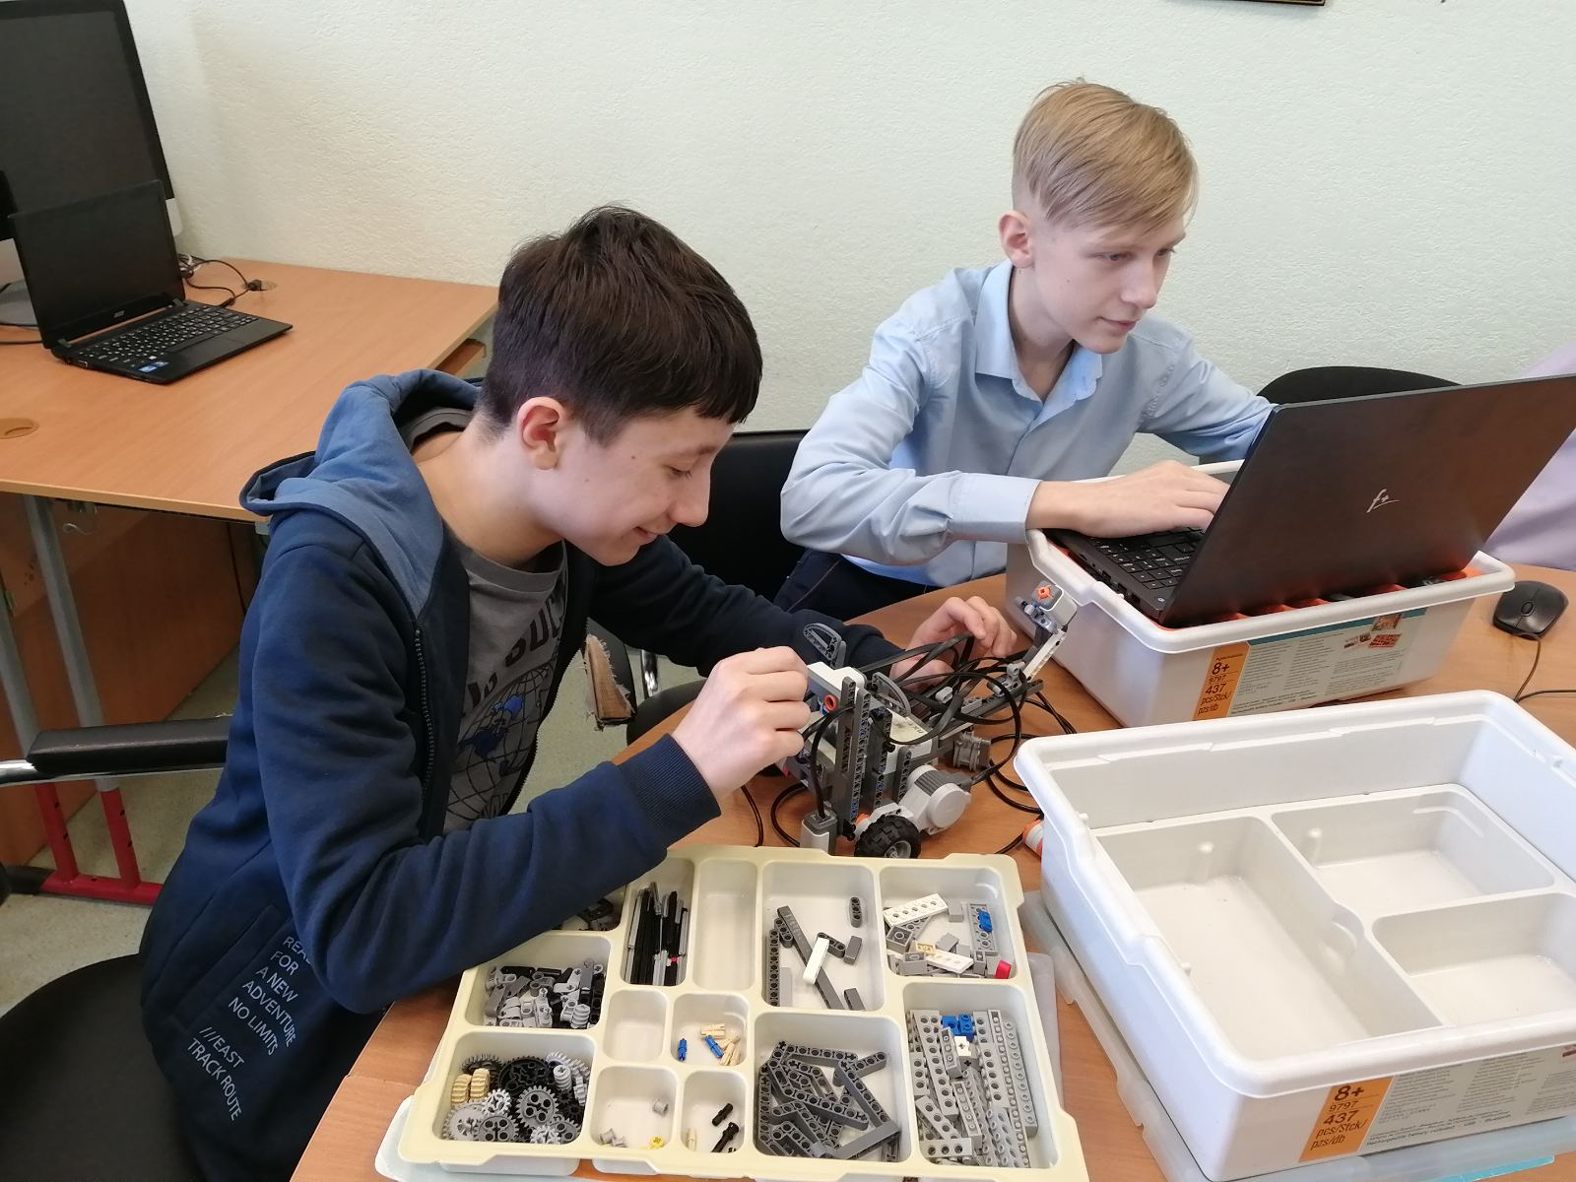
Шарик
Меженный Виталий
Никитин Виктор
Градобоев Михаил
Робот помощник для слабовидящих

